Slide 1
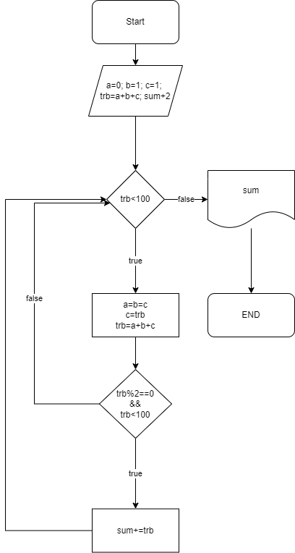
Task - 1: 100-ə qədər olan Tribonacci ədədlər sıralamasında cüt ədədlərin cəmini tapmaq.

Slide 2
Linear, Fibonacci və Binary Search alqoritmləri
AzTu-P102

Slide 3
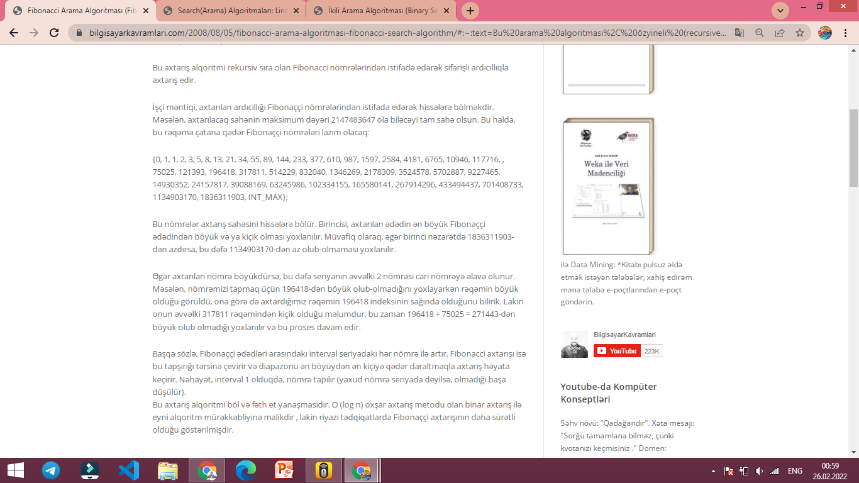
Fibonacci Axtarış Alqoritmi

Slide 4
Binar axtarış alqoritmi
İkili axtarış alqoritmi sətir axtarışı üçün axtarış alqoritmidir. İkili axtarış alqoritmində axtarılan elementi tapmaq üçün hər dəfə massivin ortasındakı element yoxlanılır. Orta element axtarılan elementə bərabər deyilsə, axtarış prosesi axtarılan elementin digər yarısında təkrarlanır. Beləliklə, axtarış sahəsi hər addımda yarıya endirilir.
Binar axtarış alqoritmində axtarılan ardıcıllıq sıralı ardıcıllıq olmalıdır. Sıralanmamış ardıcıllıqlarda ikili axtarışı yerinə yetirmək üçün əvvəlcə ardıcıllıq istənilən çeşidləmə alqoritmi ilə sıralanmalıdır.
İkili axtarış alqoritmində izləniləcək addımlar aşağıdakı kimidir
1- Massivin ortasındakı elementi seçin
2- Seçilmiş elementi axtarılan elementlə müqayisə edin, axtarılan elementə bərabərdirsə, dayandırın
3- Axtarılan element seçilmiş elementdən böyükdürsə, axtarış prosesini daha çox təkrarlayın. massivin seçilmiş elementindən 4- Axtarılan element seçilmiş elementdən azdırsa, axtarışı massivin kiçik hissəsində təkrarlayın
5- Axtarış sahəsindəki ən kiçik indeks ondan kiçik və ya ona bərabər olana qədər addımları təkrarlayın. ən böyük indeks.

Slide 5
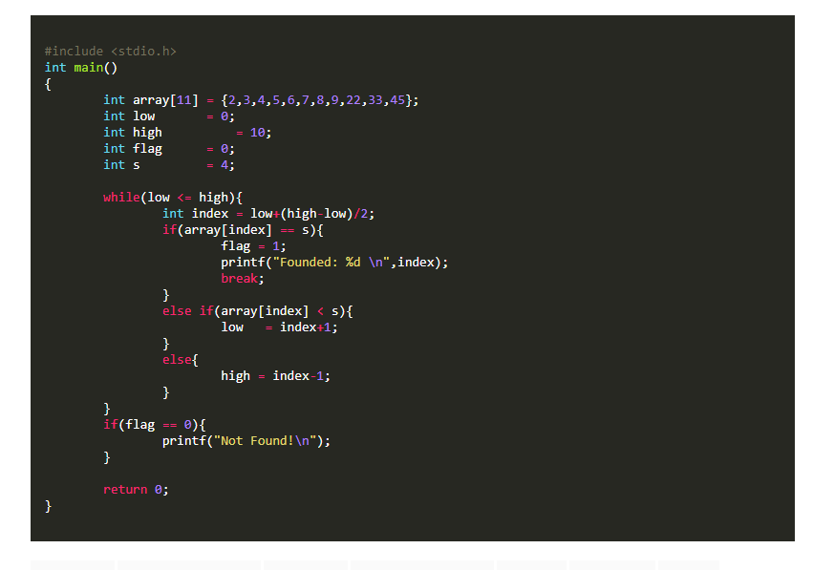
Məsələn; 2,3,4,5,6,7,8,9,22,33,45 elementlərdən ibarət sıralı massivdə ikili axtarışla 4 elementi tapmaq üçün aşağıdakı addımlar atılacaq.
Massivin orta elementi 7 seçilir və axtarılan element 4 ilə müqayisə edilir. Axtarılan element (4) orta elementə (7) bərabər olmadığı üçün massivin orta element olan 7-dən kiçik hissəsi yoxlanılır. Yeni axtarış sətirimiz 2,3,4,5,6 olacaq.
Yeni axtarış massivimizin orta elementi 4 olacaq və axtarış tamamlandı.
Binar axtarış alqoritmində sıralı massivdə maksimum log2N müqayisəsi etməklə nəticə əldə edilir.
İkili axtarış alqoritmini misaldakı kimi sıralı massivdə tətbiq etməyə çalışsaq, nümunə C kodu aşağıdakı kimi olacaq.

Slide 7
Linear Search
(Xətti Axtarış)
Bu, massivdə verilənlərin olub-olmadığını öyrənmək üçün istifadə edilən sadə alqoritmdir.
Xətti Axtarış Alqoritmi hər dəfə axtarılan məlumatları massivin ilk elementindən sonuncu elementinə qədər axtarır.
bir-bir müqayisə edin. Bu alqoritm massivdə axtarılana bərabər olan termini tapırsa, onu indeksləşdirir.
verir. Axtarılan məlumatlara bərabər olan termini tapa bilmədikdə -1 qaytarır. -1 qaytardıqda, axtarılan element
O, massivdə deyil. Array şərtlərini ardıcıl olaraq axtarılan elementlə müqayisə etdiyi üçün bu alqoritm
Ardıcıl axtarış alqoritmi də deyilir.
Xətti axtarışı iki xüsusi vəziyyətə ayıra bilərik:
1. Massiv sıradan çıxıb
2. Sıralanan Massivin işi

Slide 8
Massiv sırasız olması
Sıralanmamış massivdə elementi axtarmaq üçün massivin birinci bəndindən başlayın,
dəyər massivin sonuna doğru gedərək hər bir terminlə müqayisə edilir. Axtarılan element varsa, alqoritm belədir
Termin indeksini qaytarır. Massivin sonuna çatmasına baxmayaraq, axtarılan element tapılmırsa, alqoritm -1
dəyərini verir.
İndi biz bu alqoritmin psevdokodunu yaza bilərik.
a*left…right+ massivi b elementini axtaracaq.
1. i = sol,…, sağ üçün təkrarlayın:
1.1. Əgər b = a[i], döngəni dayandırın; i indeksini verin.
2. Tapılmadıqda, -1 qiymətini verin.

Slide 9
